Slide 1
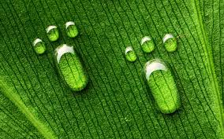
VODE NA ZEMLJI
VODA KRUŽI OKO NAS
Kukas Bojana, prof. defektolog

Slide 2
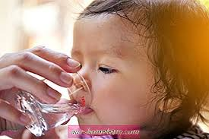
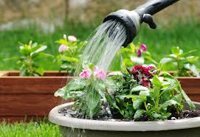
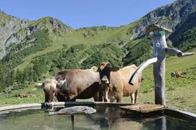
BEZ VODE NEMA ŽIVOTA NA ZEMLJI.
BILJKAMA, ŽIVOTINJAMA I LJUDIMA VODA JE POTREBNA ZA RAST I RAZVOJ.

Slide 3
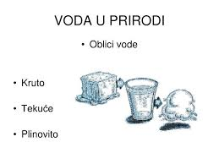
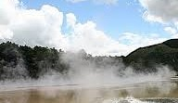
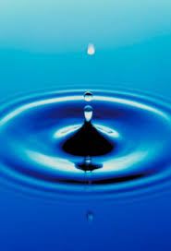
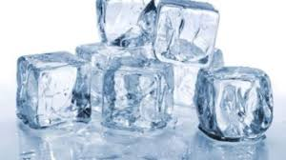
VODA IMA TRI LICA.
- KRUTO KAO LED
- PLINOVITO KAO VODENA PARA
- TEKUĆE KAO VODA.

Slide 4
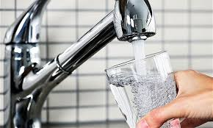
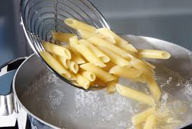
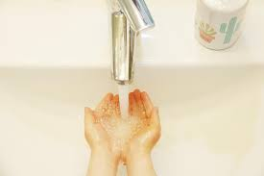
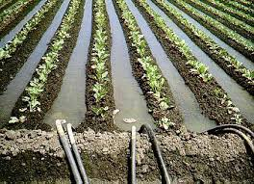
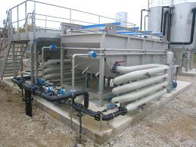
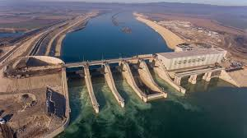
VODA SE UPOTREBLJAVA U DOMAĆINSTVU,GOSPODARSTVU, ZA NAVODLJAVANJE, DOBIVANJE ELEKTRIČNE ENERGIJE I INDUSTRIJU.

Slide 5
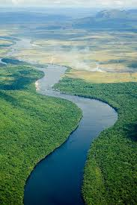
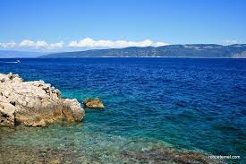
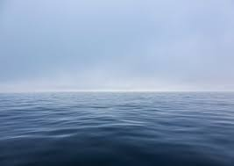
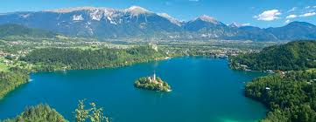
NAJVIŠE VODE NALAZIMO U TEKUĆEM STANJU:
- U OCEANIMA, MORIMA, RIJEKAMA I JEZERIMA.

Slide 6
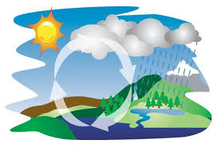
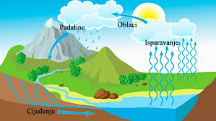
KRUŽENJE VODE U PRIRODI
SASTOJI SE OD: - ZAGRIJAVANJA, ISPARAVANJA, KONDENZACIJE, NASTANKA PADALINA I OTJECANJEM VODE NA ZEMLJI I POD ZEMLJOM.

Slide 7
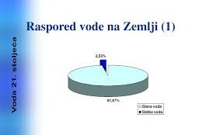
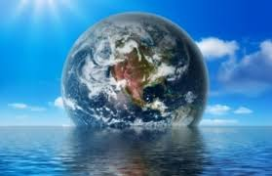
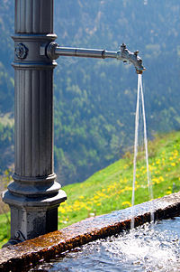
VODU NA ZEMLJI DIJELIMO NA SLATKU I SLANU VODU.
NAJVIŠE SLANE VODE NALAZI SE U MORIMA.ZATO JE NA ZEMLJI 97% VODA SLANO.VODE NA KOPNU VEĆINOM PRIPADAJU SLATKOJ VODI.

Slide 8
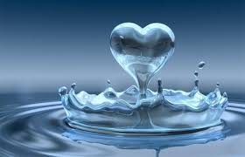
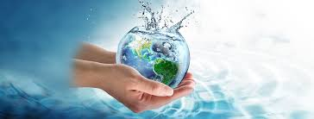
VODU TREBA ČUVATI!

Slide 9
DOMAĆI URADAK
PROČITATI U UDŽBENIKU NASTAVNU JEDINICU – VODA KRUŽI OKO NAS.
RIJEŠITI ZADANE ZADATKE U UDŽBENIKU.
ODGOVORITE NA SLIJEDEĆA PITANJA.
1.KAKO DIJELIMO VODU NA ZEMLJI?
2.NABROJI OBLIKE VODE!
3.NABROJI OD ČEGA SE SASTOJI KRUŽENJE VODE U PRIRODI!
Pitanja i odgovore napišite u bilježnicu.

